Slide 1
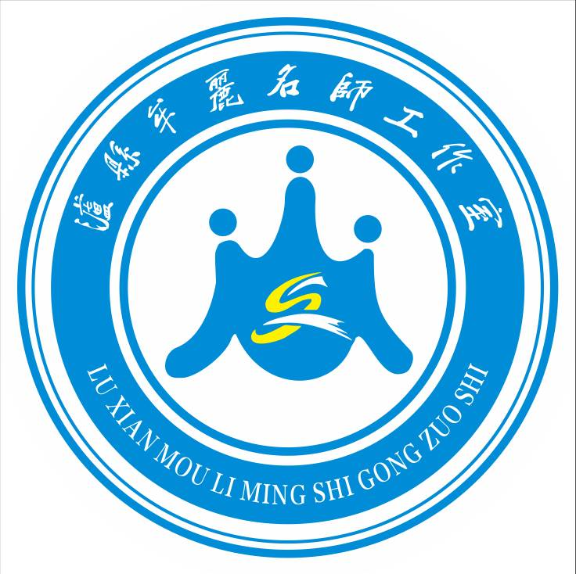
2022
聚力同行 赢享未来
融合信息技术
让学生在游戏中学习数学
泸县牛滩小学 程丽君

Slide 2
信息技术的重要性
数学课堂中游戏与信息技术的有效融合。
目录
CONTENTS
小学数学课中游戏渗透的意义

Slide 3
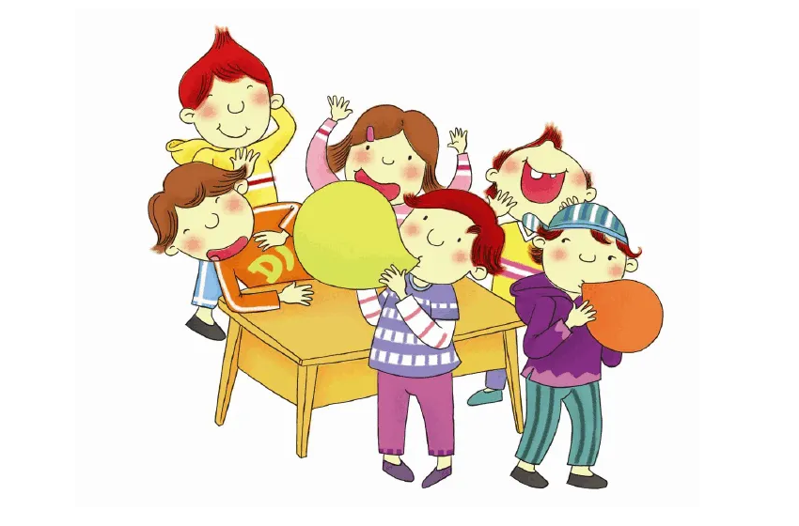
information
“信息技术的重要性

Slide 4
时代发展的需要
21世纪是信息化时代。信息技术的运用是指人类对数据、语言、文字、声音、图画和影像等各种信息进行采集、处理、存储、传输和检索的经验、知识及其手段、工具的总和。目前，在学校教学中应用的现代信息技术，主要是指以数字化、网络化、多媒体化和智能化为特点的信息技术。

Slide 5
数学课程标准对信息技术的要求
《数学新课程标准》解读中明确指出了数学教学中对信息技术的要求，其中规定了三点：其一将信息技术作为教师从事数学教学实践与研究的辅助性工具。课标要求教师可以通过网络查阅资料，下载富有参考价值的实例课件并加以改进，使之适用于自身课堂教学，也可以根据需要开发音响资料，构建生动活泼的教学情境。

Slide 6
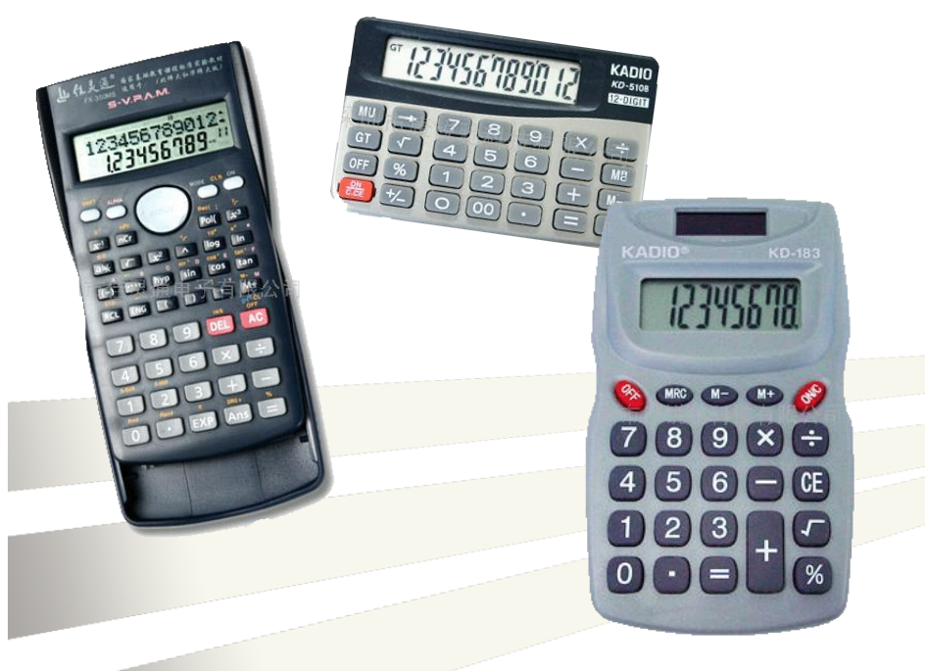
数学课程标准对信息技术的要求
其二将信息技术作为学生从事数学学习活动的辅助性工具。课标解读中指出：可以引导学生积极有效地将计算器、计算机用于数学学习活动中，在探索活动中，借助计算器或计算机处理复杂数据和图形，发现其中存在的数学规律。

Slide 7
数学课程标准对信息技术的要求
其三，将计算器等技术作为评价学生学习数学的辅助性工具，为此，应当积极开展基于计算机环境的评价方式与评价工具研究。

Slide 8
information
小学数学课中游戏渗透的意义

Slide 9
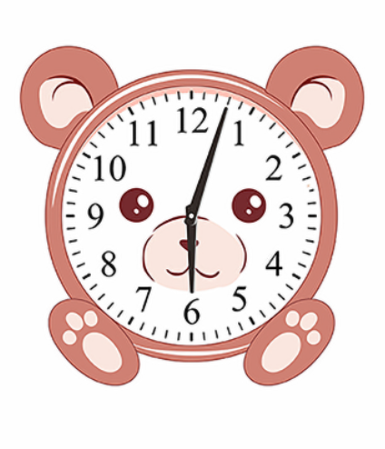
Games in math class
游戏，是小学数学教学中的一个重要组成部分，所有参与过小学数学教学的老师，都应该在课堂教学中加入过游戏活动。对于学生而言，小学数学游戏既是娱乐，也是学习，还是一种最有效、最自然、最愉快的学习。小学数学游戏符合学生的年龄特征、生理和心理特征，能为学生学习数学提供愉悦的学习氛围和直观的感性材料，能为学生在“抽象数学知识”和“具体形象思维”之间架桥铺路。数学游戏既可以让学生团结合作,互助交往,还能让学生自主探索地学习数学。

Slide 10
information
数学课堂中游戏与信息技术的有效融合

Slide 11
《小学数学课程标准》指出：信息技术的发展对数学教育的价值、目标、内容，以及数学教学方式产生了很大影响。数学课程的设计与实现实施，应根据实际情况合理的运用现代教育信息技术，注意信息技术与课程内容的整合。科学技术的不断进步，使越来越多的现代化教学手段和信息技术开始进入课堂教学，让数学教学事业进入了一个崭新的时代，在小学数学教学中，将信息技术与游戏活动结合起来，可以让课堂更具有趣味性、灵活性，把孩子们的学习兴趣完全发掘出来，让孩子们能更加积极地参与数学学习中来，实现小学数学教学效果的更大提升。

Slide 12
数学课堂中游戏与信息技术的有效融合
激发学生
学习兴趣
课堂气氛
更加活跃
提升学生
的学习深度
提高了学生自主
知识能力的掌握
1
2
3
4
善待他人

Slide 13
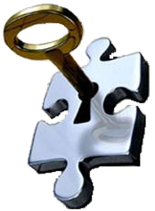
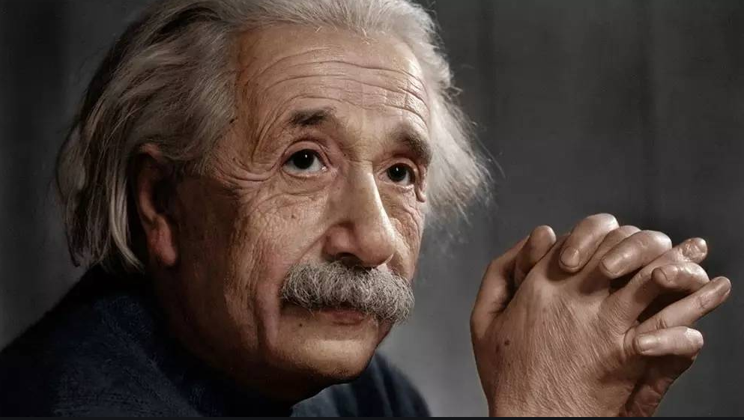
（一）信息技术与数学游戏的融合
激发学生学习兴趣
爱因斯坦曾说过：“兴趣是最好的老师”。孔子也曾说过：“知之者不如好之者，好之者不如乐之者。”学习本该是一种集知识和娱乐为一体的活动，接受教育应该是开心的。我们应该从多方面设法，让学生接受更快乐的数学教育。

Slide 14
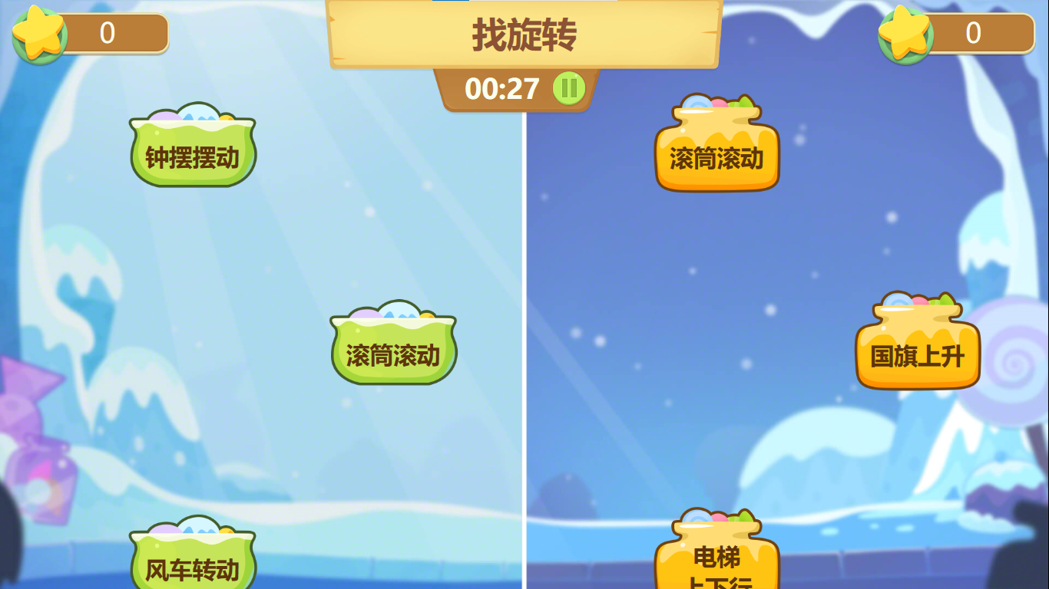
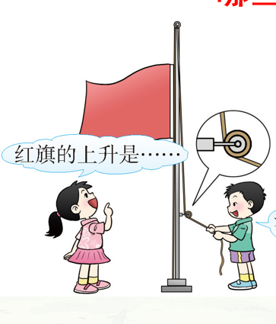
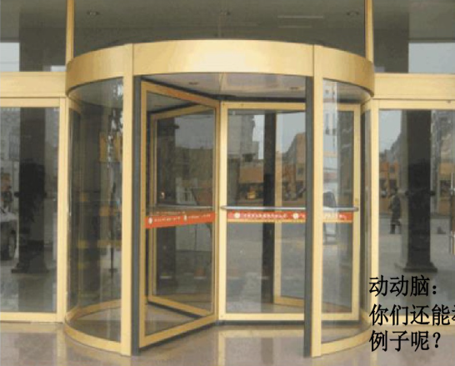
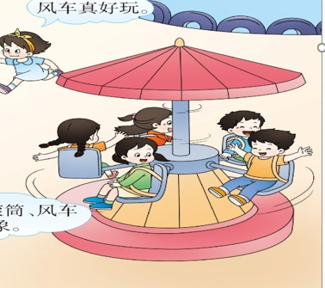
（一）信息技术与数学游戏的融合激发学生学习兴趣
1
平移与旋转

Slide 15
（二）信息技术与数学游戏的融合使课堂气氛更加活跃
儿童注意的特征是无意注意占优势，无论什么时候都容易被一些新奇的事物所吸引，而新颖、活泼、直观形象的事物更容易引起儿童大脑皮层有关部位的兴奋。特别是低年级的学生在课堂上的注意力一般只能连续集中15分钟左右，对低年级学生来说，对于那种生搬硬套而且死板的教学模式不会感兴趣。所以我们在课堂教学中加入游戏活动，可以让学生特别是低年级学生产生浓厚的兴趣。
2
课堂氛围活跃

Slide 16
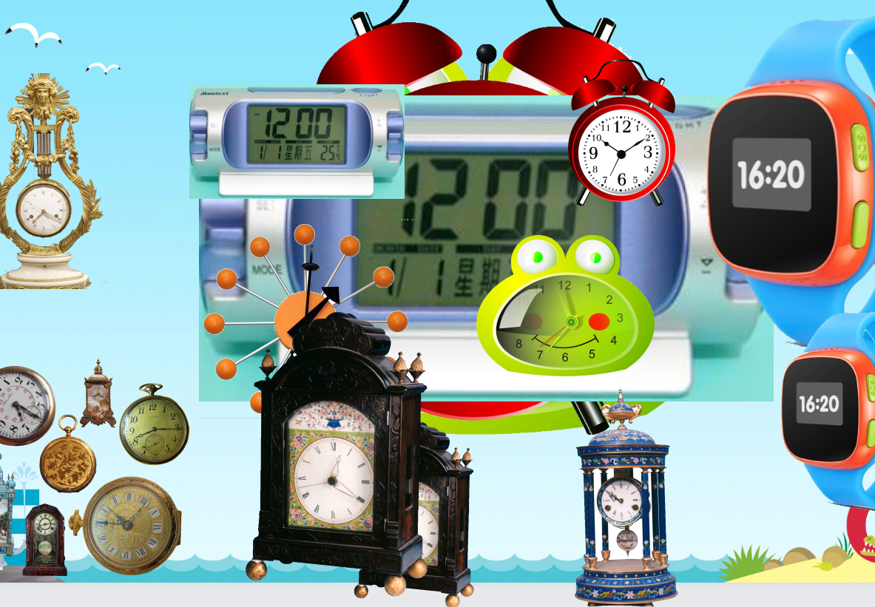
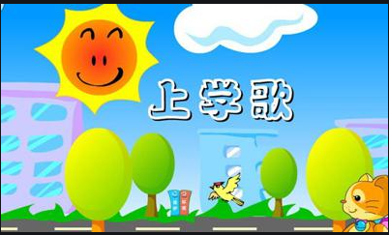
（二）优化教学模式，提高课堂教学。
通过这个表演唱游戏以后，整个课堂气氛就活跃起来了，孩子们一扫疲劳，变得精神抖擞。注意力也集中起来了，这时，再根据视频中小朋友上学、放学、以及晚上睡觉时的钟面时间显示，让他们学习后面的认识整时和半时就容易多了。

Slide 17
（三）信息技术与数学游戏的融合，提升了学生的学习深度。
小学数学教学与生活紧密相联，在情境中学习很重要。但是，在很多时候因为受教育环境和空间的限制，不是每一个情景空间孩子们都能实地体验，但又要让孩子们深入情境学习。这时候，信息技术的融入就发挥出它特有的长处，信息技术的融入，除了让学生的意识“身临其境”以外，还能排除学生的很多不良因素，给学生带来学习上的方便，更能加大学生的学习深度。
探究
深度

Slide 18
（四）信息技术与游戏融合，提高了学生自主知识能力的掌握。
在小学数学教学中，传统教学方式是教师谈话、激发动机、复习旧课、讲授新课、运用巩固、检查效果。也就是说，教师把新的知识讲授完以后，要求学生通过课堂活动及练习来巩固熟悉新知识，这个过程经常采用的是比较单一的方式，这种方式会让学生的学习热情受到严重制约，学习效率也不高，在这种情况下，采用信息技术与游戏活动融合，把游戏活动深入课堂，让孩子们积极参加到学习中来，保证学习效率。

Slide 19
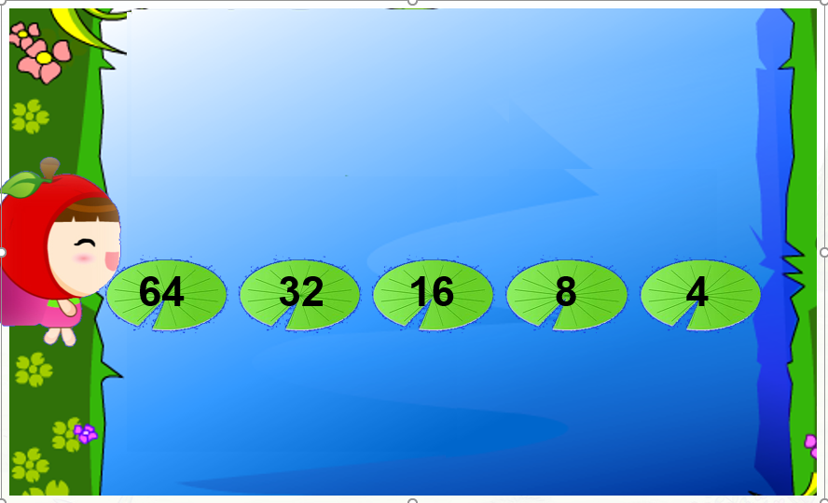
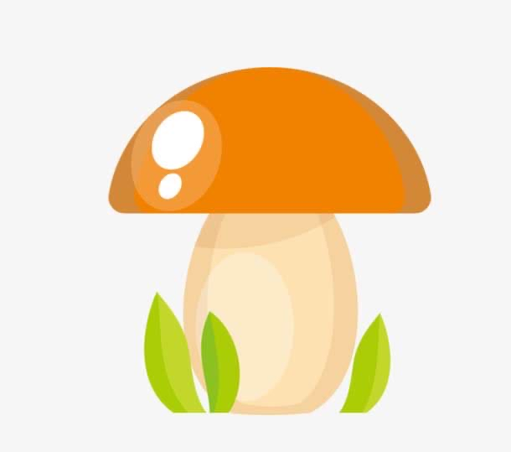
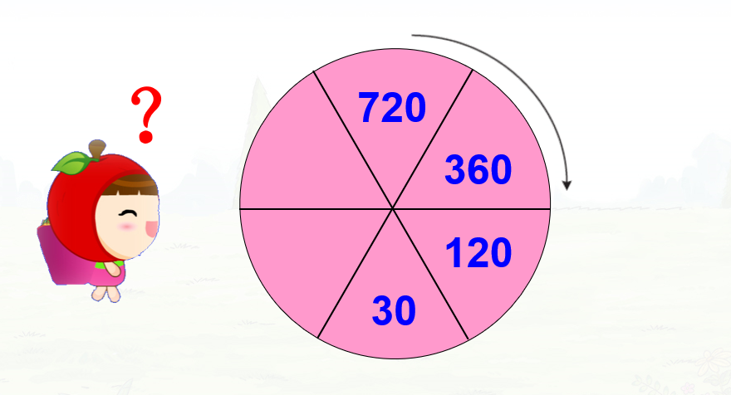
（四）信息技术与游戏融合，提高了学生自主知识能力的掌握
64
32
16
8
4

Slide 20
结
语
通过积极改变一线教师的教学理念和思维，引导老师对信息技术进行学习，并将其应用到具体的教学环节中来，进一步改变已有的陈旧思想，同时将信息技术与小学数学课程内容、教学形式和教学方法等更好地融合起来，从而将数学内容进行生动展现，激发学生的学习积极性，最终促使教学模式、教学方法、教学手段、师生的相互关系都发生明显的变化。

Slide 21
2022
聚力同行 赢享未来
谢谢大家

